Slide 1
TIẾT :17
SÔNG NÚI NƯỚC NAM
(NAM QUỐC SƠN HÀ)
Lí Thường Kiệt

Slide 2
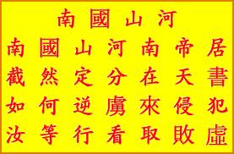
Nguyên tác chữ Hán

Slide 3
Phiên âm

Slide 4
GIỚI THIỆU CHUNG VỀ THƠ TRUNG ĐẠI VIỆT NAM
Ngay từ thời trung đại, nước ta đã có một nền thơ ca phong phú và đặc sắc.
Thơ ca trung đại chủ yếu được sáng tác bằng chữ Hán hoặc chữ Nôm và bằng nhiều thể loại đa dạng.

Slide 5
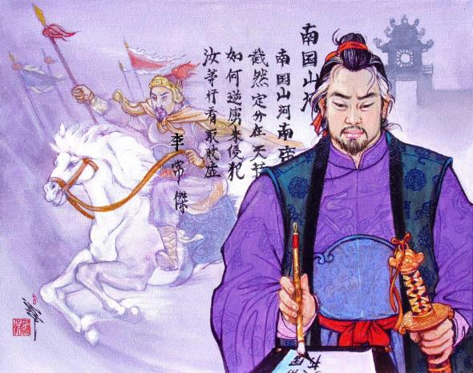
I. ĐỌC, TÌM HIỂU CHÚ THÍCH 1. Tác giả- Tác phẩm
SÔNG NÚI NƯỚC NAM
a.Tác giả
Chưa rõ danh tính
LÝ THƯỜNG KIỆT
Tên thật là Ngô Tuấn, người phường Thái Hòa, thành Thăng Long ngày nay.
Ông là một vị tướng tài, một anh hùng dân tộc đã lập nên bao chiến công hiển hách. Đặc biệt là hai lần ông lãnh đạo nhân dân ta kháng chiến chống Tống thành công….

Slide 6
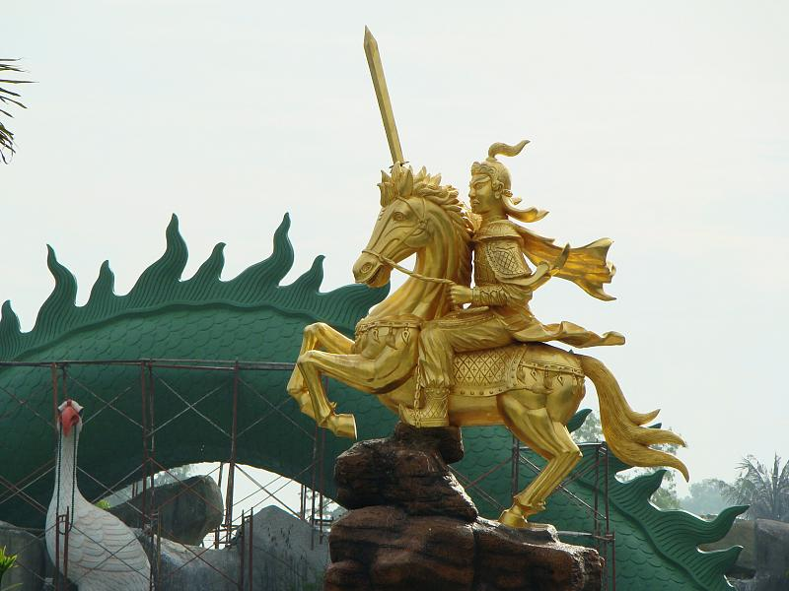
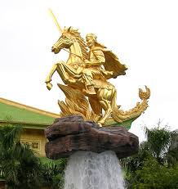
Tượng Lí Thường Kiệt
tại Đại Nam quốc tự

Slide 7
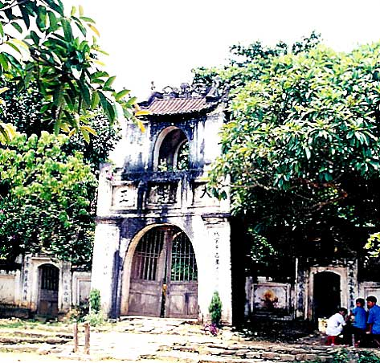
Đền thờ Lí Thường Kiệt
tại Thanh Hóa

Slide 8
I. ĐỌC, TÌM HIỂU CHÚ THÍCH 1. Tác giả- Tác phẩm
b.Tác phẩm
Hãy trình bày hiểu biết của em về hoàn cảnh ra đời tác phẩm!
Di tích phòng tuyến sông Cầu
(Như Nguyệt)
Năm 1077, 30 vạn quân Tống do Quách Quỳ chỉ huy tràn sang Việt Nam ta. Lý Thường Kiệt cho lập phòng tuyến sông Như Nguyệt (sông Cầu) để chặn giặc rồi cho thủy quân đánh bại giặc ở vùng biển Quảng Ninh.
Quân bộ của Quách Quỳ đánh đến sông Như Nguyệt bị chặn đứng. Nhiều trận chiến đấu quyết liệt xảy ra. Giặc Tống không sao vượt được phòng tuyến Như Nguyệt, đành đóng trại chờ viện binh.
Đang đêm, Lý Thường Kiệt cho người vào đền thờ Trương Hống, Trương Hát ở phía nam bờ sông Như Nguyệt, giả làm thần đọc vang bài thơ.

Slide 9
2. Đọc

Slide 10
PHIÊN ÂM
Nam quốc sơn hà Nam đế cư
Tiệt nhiên định phận tại thiên thư
Như hà nghịch lỗ lai xâm phạm
Nhữ đẳng hành khan thủ bại hư.
DỊCH THƠ
Sông núi nước Nam, vua Nam ở
Vằng vặc sách trời chia xứ sở
Giặc dữ cớ sao phạm đến đây
Chúng mày nhất định phải tan vỡ.

Slide 11
2. Đọc
3. Nhan đề: Nam quốc sơn hà (Sông núi nước Nam - thường gọi là bài thơ Thần)
4. Thể loại: Thất ngôn tứ tuyệt được viết bằng chữ Hán
- Đây là một thể thơ Đường luật .
- Đặc điểm:
+ Bài thơ có 4 câu, mỗi câu gồm bảy chữ.
+ Chữ cuối cùng của các câu 1, 2, 4 hiệp vần với nhau.
+ Bốn câu thơ trong bài tứ tuyệt lần lượt có tên là “khai, thừa, chuyển, hợp”.

Slide 12
2. Đọc
3. Thể loại: Thất ngôn tứ tuyệt được viết bằng chữ Hán
4. Bố cục. 2 phần:
* Ý nghĩa lịch sử:
Bài thơ được coi là bản tuyên ngôn độc lập đầu tiên của nước ta (trên tổng số 3 bản tuyên ngôn độc lập)
+ Nước Nam là của người Nam. Điều đó được sách trời định sẵn, rõ ràng: c©u 1,2.
+ Kẻ thù không được xâm phạm, xâm phạm thì thế nào cũng chuốc phải thất bại thảm hại: c©u 3,4.
Tuyên ngôn độc lập là lời tuyên bố về chủ quyền của đất nước và khẳng định không một thế lực nào được xâm phạm.

Slide 13
2. Đọc
3. Thể loại: Thất ngôn tứ tuyệt được viết bằng chữ Hán
4. Bố cục. 2 phần:
* Ý nghĩa lịch sử:
Bài thơ được coi là bản tuyên ngôn độc lập đầu tiên của nước ta (trên tổng số 3 bản tuyên ngôn độc lập)

Slide 14
II. Tìm hiểu văn bản:
1. Hai câu thơ đầu:
Phiên âm
Nam quốc sơn hà Nam đế cư
Tiệt nhiên định phận tại thiên thư
Sông núi nước Nam, vua Nam ở
Vằng vặc sách trời chia xứ sở
- Nam quốc sơn hà: giang sơn đất nước VN.
- Đế: vua. Nam đế: vua nước Nam.
- Nam đế cư: nơi thuộc chủ quyền của VN.
- Tiệt nhiên định phận: phần đất đã được giới hạn rõ ràng, không thể khác.
- Thiên thư: sách trời.

Slide 15
II. Tìm hiểu văn bản:
1. Hai câu thơ đầu:
Giọng thơ hùng hồn, rắn rỏi, dõng dạc, đanh thép.
Khẳng định nước Nam thuộc chủ quyền của người Nam.
=>Thể hiện tình cảm yêu vua, yêu nước, niềm tự hào dân tộc.

Slide 16
II. Tìm hiểu văn bản:
2. Hai câu thơ cuối:
Phiên âm :
Như hà nghịch lỗ lai xâm phạm
Nhữ đẳng hành khan thủ bại hư.
Dịch thơ:
Giặc dữ cớ sao phạm đến đây
Chúng mày nhất định phải tan vỡ.

Slide 17
II. Tìm hiểu văn bản:
2. Hai câu thơ cuối:
- Câu 3: Cách nói thẳng, giọng chắc nịch.
=> Lời cảnh báo về hành động xâm lược liều lĩnh, phi nghĩa của kẻ thù.
- Câu 4: Giọng thơ dõng dạc, đầy kiêu hãnh và khẳng định.
=> Cảnh báo về sự thất bại nhục nhã không thể tránh khỏi của quân xâm lược. Khẳng định sức mạnh vô địch của quân và dân ta trong cuộc chiến đấu bảo vệ chủ quyền đất nước.

Slide 18
III. Tổng kết:
1. Nghệ thuật:
- Thể thơ: Thất ngôn tứ tuyệt Đường luật.
- Cách nói chắc nịch, cô đúc, cảm xúc nằm trong ý tưởng.
2. Nội dung:
- Thể hiện bản lĩnh, khí phách của dân tộc
- Nêu cao chân lí vĩnh viễn, lớn lao nhất, thiêng liêng nhất: nước VN là của người VN, không ai được xâm phạm, xâm phạm sẽ thất bại.

Slide 19
Theo em, vì sao “Sông núi nước Nam” được xem là bản tuyên ngôn độc lập đầu tiên của dân tộc ta?
=> Vì đây là bài thơ đầu tiên đưa ra lời tuyên bố mang tính chất khẳng định chủ quyền về lãnh thổ của nước ta một cách dõng dạc, chắc nịch và đầy tự hào nhất.

Slide 20
Em hãy xác định phương thức biểu đạt chính của bài thơ. Theo em, cảm xúc chủ đạo trong bài thơ này là gì?

Slide 21
- Phương thức biểu đạt: Bài thơ thiên về sự biểu ý (bày tỏ ý kiến) song có biểu cảm (bày tỏ cảm xúc) ở trạng thái lộ rõ xen lẫn ẩn kín.
- Cảm xúc chủ đạo: Bộc lộ tình cảm yêu nước, tự hào về đất nước và nêu cao ý chí quyết tâm bảo vệ chủ quyền đất nước trước mọi kẻ thù xâm lược.

Slide 22
Em còn biết bản Tuyên ngôn độc lập nào khác của dân tộc Việt Nam hay không? Em có cảm nhận gì sau khi đọc văn bản “Sông núi nước Nam”?

Slide 23
- Các bản TNĐL của DTVN: Bình Ngô đại cáo của Nguyễn Trãi và Tuyên ngôn độc lập của Chủ tịch HCM.
- Cảm nhận: yêu nước, tự hào về cha ông, căm ghét quân xâm lược.

Slide 24
Ghi nhớ
Bằng thể thơ thất ngôn tứ tuyệt, giọng thơ dõng dạc đanh thép, Sông núi nước Nam là bản Tuyên ngôn Độc lập đầu tiên khẳng định chủ quyền về lãnh thổ của đất nước và nêu cao ý chí quyết tâm bảo vệ chủ quyền đó trước mọi kẻ thù xâm lược.

